Slide 1
Искусственный интеллект и право интеллектуальной собственности
Косенко Никита Б20-524

Slide 2
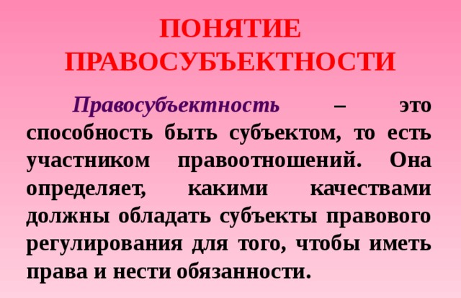
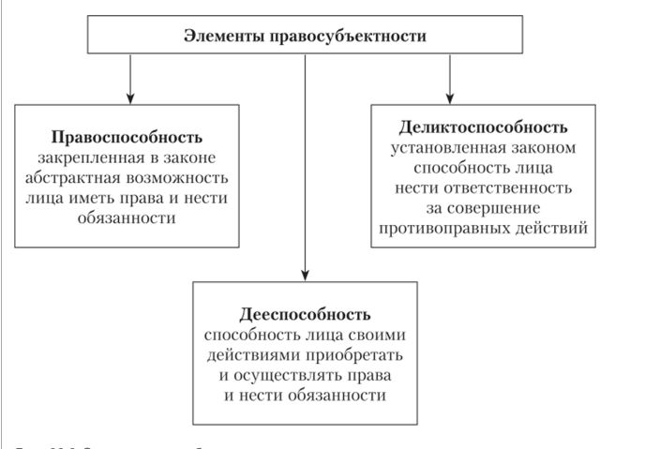
Правосубъектность ИИ

Slide 3
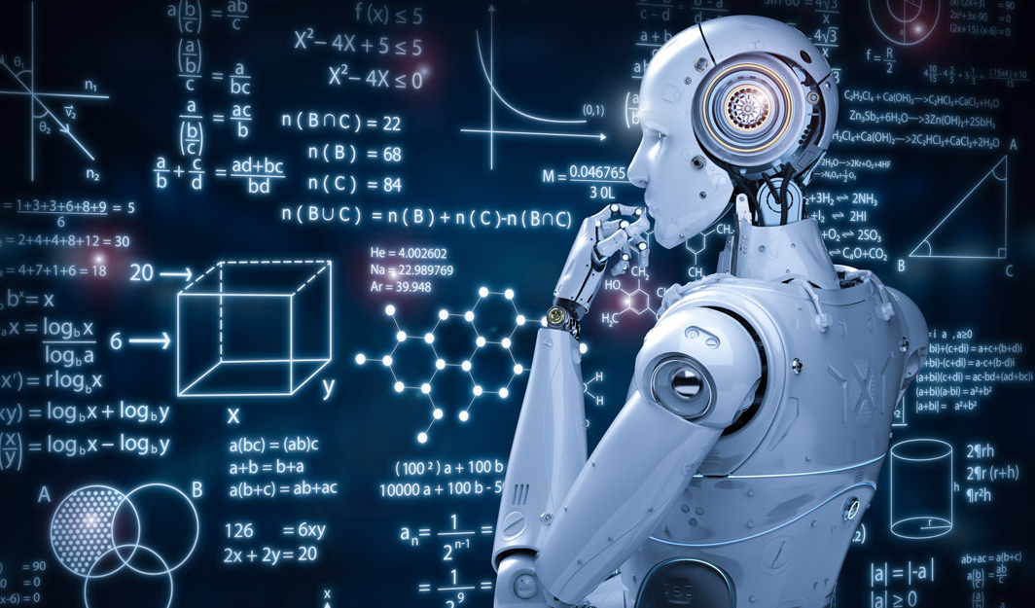

Патентная охрана
?

Slide 4
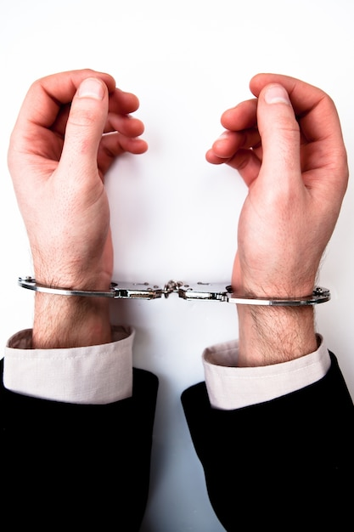
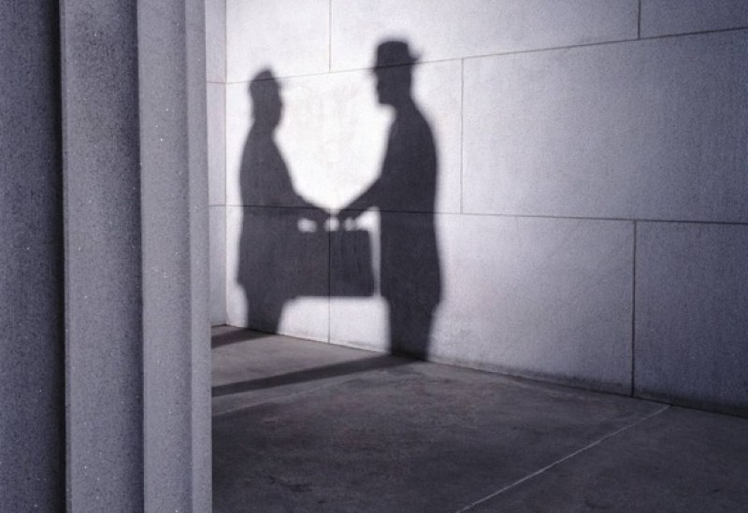
Риски и ответственность при использовании ИИ

Slide 5





Особенности правового режима за рубежом

Slide 6
Спасибо за внимание!

